Slide 1
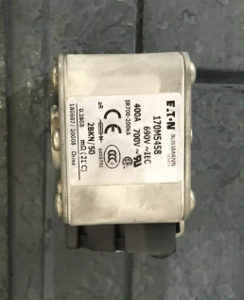
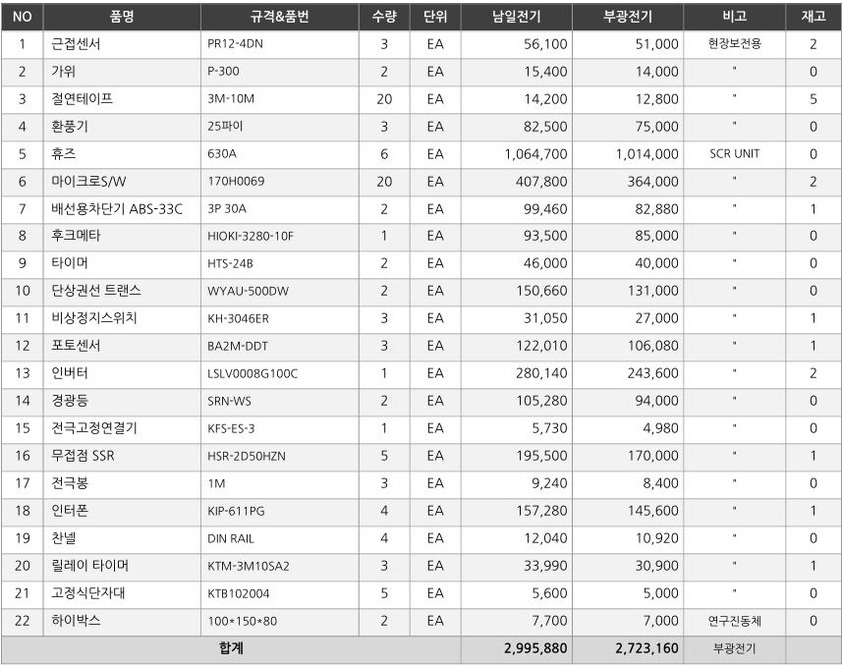
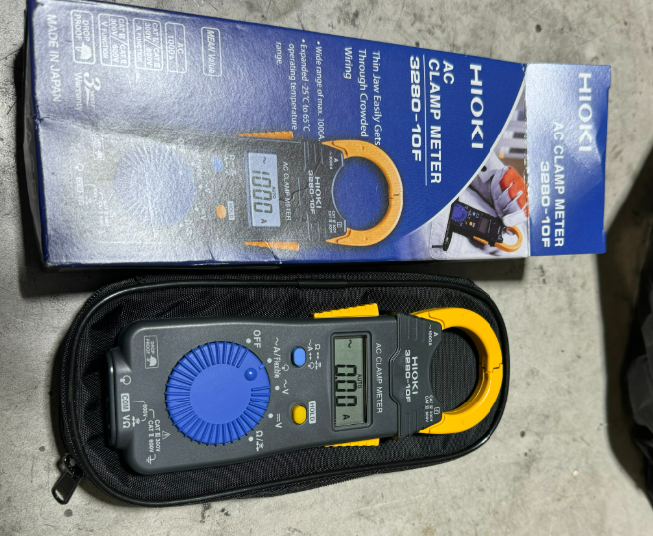
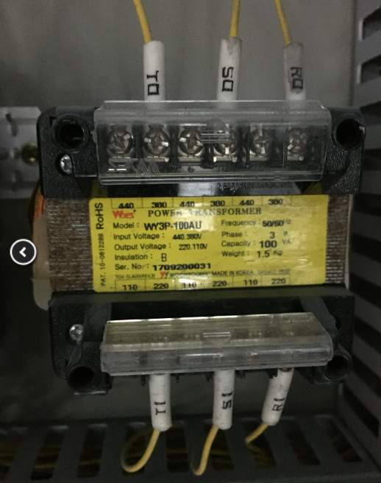
[ 보전(전기) 전기자재 구매 – 보고일 : 4월 28일 ]
번호 | 구매내용 | 세부내용 | 구매금액 | 사 진
1 | 4월 전기자재 구매 | ■ 사유 - 4월 전기설비보수용 자재 구매(부광전기) - 휴즈(SCR UNIT용)외 21건 - 견적가(부광전기 : 2,723,160원) - 첨부1. 4월 전기자재 구매내역 ■ 전월 대비 증감현황 | 2,700,000
▶ 첨부1.

Slide 2
[ 전월 대비 증감현황 및 분석 ]
▶ 분석요약
전월대비 동일 품목 구매없음
항목수 감소하였으나, 총 금액은 (+) 47,560원 증가함
SCR UNIT용 휴즈(약 100만원) 구입금액으로 증가
기타 품목은 구입 후 소진 시 재구매 품목임
매월 증감현황 기록으로 사용량 분석 예정임

